Slide 1

2. TUTORIÁL
Historická retrospektiva CSR
Aktuální přístup CSR v České republice
Ing. Pavel Adámek, Ph.D.
adamek@opf.slu.cz
Katedra podnikové ekonomiky a managementu

Slide 2
Obsahové zaměření tutoriálu
Historická retrospektiva CSR
  Třívrstvý model CSR – Carroll
  Milníky ve vývoji CSR v EU
  Teorie spojené se společenskou odpovědností
Aktuální přístup CSR v České republice
  Organizace podporující koncept CSR
  Národní akční plán CSR
  Oceňování organizací za společenskou odpovědnost
  Výsledky empirických šetření v oblasti CSR)
Notes:
csvukrs

Slide 3

Corporate Social Responsibility (CSR) – historické milníky
Ve 30. letech minulého století se objevují první pohledy na společenskou odpovědnost managementu a podniku jako celku.
Od 2. poloviny 20. století a toto období lze označit jako moderní éru CSR.
  Za zlomový bod lze považovat rok 1953, kdy H. R. Bowen vydává svou knihu „Social Responsibilities of the Businessman“, ve které uvádí první definici společenské odpovědnosti.
  Tato doba se vyznačovala tím, že pojetí společenské odpovědnosti bylo zaměřeno na „sociální odpovědnost podnikatele“, (hovoříme o odpovědnosti podnikatele a ne samotného podnikatelského subjektu).
Prvním startovním podnětem pro odbornou debatu o společenské odpovědnosti byl rostoucí negativní pohled proti velkým společnostem na počátku 20. století v USA.
Společnosti byly tvrdě kritizovány za jejich sílící moc, antisociální chování a nekalé tržní praktiky likvidující konkurenci, proto veřejnost vyvíjela tlak po větší společenské odpovědnosti podniků.

Slide 4
Corporate Social Responsibility (CSR) – historické milníky
Za nejvýznamnějšího autora, který obohatil tento koncept je považován Keith Davis. Prosazoval svou definici společenské odpovědnosti, kterou svou argumentací odkazoval na „rozhodnutí podnikatelů a jejich opatření za účelem přímých zájmů ekonomických nebo technických“.
Formuloval svůj slavný Železný zákon odpovědnosti, který říká, že: „pokud instituce disponuje společenskou mocí, musí s ní nakládat odpovědně, jinak jí může být tato moc společností odebrána“.
McGuire, který rozvíjí názor, že podnik má i určitou odpovědnost vůči společnosti nad rámec legislativy a zároveň chápe tzv. primární úlohu podnikání, respektování a dodržování legislativních nařízení.
V šedesátých letech lze zaznamenat významný růst ve snaze formalizovat nebo přesněji stanovit význam CSR.

Slide 5
Corporate Social Responsibility (CSR) – historické milníky
Johnson - „společensky odpovědná firma je ta, jejíž management vyvažuje velký počet rozmanitých zájmů. Místo honby za většími zisky pro své akcionáře, odpovědný podnik rovněž bere v úvahu zaměstnance, dodavatele, obchodníky, místní komunitu a stát.“
Posun v myšlení k pojetí „stakholderovskému“.
Výzkum CED - 2/3 respondentů věřilo, že podnikatelé mají mít i závazek pro dosahování společenského pokroku v povaze té, aby byli partneři i ostatním institucím či firmám.
Během 70. let dochází k rozvoji konceptu a vzniku nových definic.

Slide 6
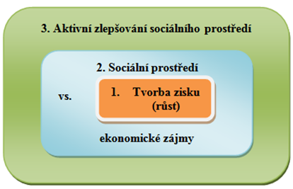
Třívrstvý model CSR
Tří soustředných kruhů - demonstrovat význam i oblasti působnosti CSR odvozeného od ziskového pojetí v určitém sociálním prostředí:
vnitřní kruh (jádro) zahrnuje základní odpovědnost efektivně plnit svou ekonomickou funkci nabízet produkty, pracovní místa a zabezpečovat ekonomický růst;
střední kruh (střed) rozšiřuje odpovědnost zabezpečovat tuto základní ekonomickou funkci s vědomím měnících se společenských hodnot a priorit;
vnější kruh – objevující se druhy odpovědnosti, u kterých by měl podnik předpokládat potenciální nutnost širšího zapojení při aktivním zlepšování společenského prostředí.
Zdroj: CARROLL, Archie B. Corporate Social Responsibility. Business Society Review. 1999.

Slide 7
Corporate Social Responsibility (CSR) – historické milníky
Závěrem je definice, která zohledňuje do té doby postrádající výčet konkrétních odpovědností firem vůči celé společnosti: „Společenská odpovědnost podniku zahrnuje ekonomické, zákonné, etické a dobrovolné prvky, které společnost v dané určité době od podniku očekává“.
Prvek odpovědnosti v dané kategorii | Význam
ekonomická | produkovat výrobky nebo služby a prodávat je na ziskové bázi
zákonná (právní) | naplňovat svoje ekonomické poslání v rámci legislativních požadavků
etická | naplňovat očekávání společnosti jdoucí nad rámec legislativních požadavků
dobrovolná | není společností očekávána, založena na individuálním posouzení a dobrovolnosti
Carroll v roce 1979 rozvíjí čtyřdílnou definicí CSR zasazenou do integrativního modelu Corporate Social Performance (CSP) a shrnul soudobé hlavní prvky odpovědnosti podnikání do tří bodů:
  tvořit zisk;
  dodržovat zákony;
  jít za rámec těchto aktivit.

Slide 8
Corporate Social Responsibility (CSR) – historické milníky
Jonese (1980), který ve své definici CSR, zmiňuje plnění podniku nad rámec zákonných a odborových nařízení, ale považuje také za nezbytný přístup dobrovolnosti s využitím CSR aktivit a vše rozšiřuje na další zainteresované skupiny.
Drucker (1984), který přišel s tvrzením, že ziskovost a odpovědnost se nevylučují, naopak jde o kompatibilní pojmy, a proto „…by měl podnik proměnit svou společenskou odpovědnost v podnikatelské příležitosti.“
Carroll v roce 1991 provádí úprava své čtyř složkové definice a mění čtvrtou dobrovolnou na filantropickou a provádí souhrn tvrzením: „CSR podnik by se měl snažit vytvářet zisk, dodržovat zákony, být etickým a dobrým občanem společnosti“ .
V dekádě 80. let vyvstávají nové pohledy na koncept CSR a jeho význam s cílem objasnit, co vše lze zahrnovat pod CSR.
Vznikají nové odborné publikace a polemiky nad vývojovými etapami konceptu a objevují se i nové alternativní koncepty, které buďto přímo souvisejí s CSR nebo s jeho dílčími částmi.

Slide 9
Mílníky ve vývoíji CSR v EU
CSR Europe (http://www.csreurope.org/)
Vývoj této iniciativy, který se datuje do roku 1992, kdy byl prvním podnětem k definování postupů v oblastech společenské odpovědnosti.
Reprezentanti podnikatelské sféry byli vyzvání pro přijetí tzv. Evropské deklarace proti sociálnímu vyloučení. Její úspěch byl potvrzen ratifikováním v roce 1995 ve dvaceti evropských zemích. Následovníkem byla Evropská podnikatelská síť pro sociální kohezi (European Business Network for Social Cohesion)
První zmínky o diskusi na poli CSR jsou spjaty se vznikem podnikatelského sdružení Business in the Community ve Velké Briránii.
Ke koncepčnímu přístupu CSR se především vyspělé země dostávají ve druhé polovině 90. let minulého století převážně z důvodu aktivit institucí EU.

Slide 10
Mílníky ve vývoíji CSR v EU
CSR Europe (http://www.csreurope.org/)
Hlavní cíle:
být evropskou expertní centrálou na problematiku CSR;
přispět k rozšíření a k pochopení konceptu CSR v Evropě;
poskytovat poradenství, vzdělávání a školení v CSR;
propagovat nejen v rámci EU CSR, včetně zdůrazňování hlavních výhod, které firmy implementující CSR mohou získat;
podnítit vedení dialogu s firemními stakeholdery i mezi jednotlivými evropskými vládami;
shromažďovat a následně vyzdvihovat příklady konkrétních aktivit společensky odpovědných firem v rámci celé Evropy.
CSR Europe sdružuje více než 3000 firem.
V každé členské (případně kandidátské) zemi existuje partnerská organizace, která je nápomocna v realizaci stanovených cílů.
V ČR má CSR Europe svoji partnerskou organizace – Business Leaders Forum ČR (BLF).

Slide 11
Mílníky ve vývoji CSR v EU
Evropská aliance pro CSR
Vznikla v roce 2006 a představuje nový politický přístup k CSR založený na dvojitém závazku.
Na jedné straně chce Evropská komise posílit příznivé prostředí pro podnikatele.
Na druhé straně, prostřednictvím dobrovolného přístupu, budou podniky nadále zaměřovat své úsilí na inovaci své CSR strategie a iniciativy, ve spolupráci a dialogu se všemi zúčastněnými subjekty.
Evropská aliance pro CSR
Aliance slouží jako politický deštník pro mobilizaci zdrojů z velkých i malých evropských podniků a zúčastněných stran v deseti prioritních oblastech, v nichž je podtrhnut i význam MSP.
Jejím prostřednictvím je využito tzv. fóra, které poskytuje platformu pro diskusi na evropské úrovni.

Slide 12
Mílníky ve vývoji CSR v EU
Lisabonský summit EU v roce 2000, který deklaroval, požadavek na strategické prosazování konceptu, ale i jeho podporu a rozvoj v rámci celé EU.
V roce 2001 vznikl nejvýznamnější dokument v oblasti CSR tzv. Zelená kniha, ve které jsou shrnuty základní principy, nástroje a přístupy k problematice CSR. Obsahuje také tří pilířovou definici CSR
Z iniciativy Evropské komise vzniklo v roce 2002 činnost European Multistake-holder Forum. Členy foŕa se stali zastupitelé zaměstnavatelských a podnikatelských svazů, odborů či nevládních organizací.
Enterprise 2020, který navazuje na principy Evropské aliance CSR - podporovat úspěšné rozšiřování CSR do každodenní praxe podniků všech velikostí, ale také zapojovat různé partnerské subjekty do dalšího rozvoje CSR.
Významné evropské iniciativy

Slide 13
Teorie spojené se společenskou odpovědnosti
První skupinu je nazvána „fundamentalistická“ a jsou zde ty společnosti, které jsou pouze právním uskupením a využívání společenské odpovědnosti jim zvyšuje zisk, ale vše je v souladu se zákony.
Druhá skupina je tvořena těmi teoriemi, které hájí morální osobnost a poukazují na jejich morální svobodu.
Do třetí skupiny přiřadil teorie, ve kterých je přikládán význam sociální dimenze společnosti.
Klasifikaci CSR teorií do tří skupin od Klonoského (1991). Kořeny teorií spočívají v politických a etických teoriích.

Slide 14
Teorie spojené se společenskou odpovědnosti
politika (teorie zaměřené na sociální sílu podniku a jeho odpovědnost na politické scéně spojené s jeho sílou),
ekonomika (teorie, které chápají společnost jako pouhý nástroj k vytváření bohatství),
sociální integrace (teorie zvažující integraci sociálních požadavků),
etika (teorie zaměřené na etiku, ve kterých je vztah mezi společností a podnikem pevně zakořeněn s etickými hodnotami
Garriga a Melé (2004) rozčlenění CSR teorií do čtyř skupin, ve kterých vycházeli ze zaměření na čtyři různé aspekty sociální reality.

Slide 15
Teorie spojené se společenskou odpovědnosti
Shareholder Value Theory
Stakeholder Theory
Corporate Social Performance
Corporate Cizizenship Theory
4 CSR teorie považujeme
za hlavní proud současných teorií

Slide 16
Teorie spojené se společenskou odpovědnosti
Tato teorie vychází z pojetí představitelů neoklasické ekonomické teorie, kteří považují za nejvýznamnější cíl podnikání zvyšování ekonomické hodnoty společnosti pro akcionáře formou maximalizace užitku a zisku.
Nejvýznamnějším představitelem tohoto pohledu byl Milton Friedman. Ve svém příspěvku v New York Times Magazine v roce 1970 se vyjadřuje na téma CSR a neuznává přístup firmy, která by měla splňovat i celospolečenské cíle, protože tyto cíle podle něj spadají do kompetence vlády.
V případě firem by to mělo důsledky ve zvyšování firemních nákladů, což by se promítlo do vyšších cen pro spotřebitele nebo do nižších dividend pro akcionáře.
Shareholder Value Theory

Slide 17
Teorie spojené se společenskou odpovědnosti
Dnes se všeobecně uznává, že za určitých podmínek, přispívá uspokojování sociálních zájmů k maximalizaci hodnoty pro akcionáře
a většina velkých společností stále více věnuje pozornost CSR, a to zejména s ohledem na zájmy lidí (majitelů) s podílem ve firmě.
Existuje stále více důkazů, že ekonomického úspěchu nemůže být dosaženo v dlouhodobém horizontu, pokud management bere v úvahu pouze zájmy akcionářů, ale musí stale vice zohledňovat i zájmy stakeholders.
Úspěšné firmy potřebují mnohem více, než pouze vlastní zájem a starost o zisk, vyžadují důvěru, pocit loajality, kvalitní a dobré vztahy se všemi stakeholders s důsledkem pro trvalou spolupráci nebo vzájemné propojení s daným podnikem.
Shareholder Value Theory

Slide 18
Teorie spojené se společenskou odpovědnosti
Samotný pojem stakeholder byl poprvé uveden v roce 1963 na Stanford Research Institute na základě realizace projektu, který se soustředil na analýzu důsledků stakeholderovské teorie v manažerské teorii.
V roce 1984 Freemen svým Strategic Management: A Stakeholder Approach prezentoval stakeholdery jako něco složitějšího, rozsáhlejšího a komplexního. Chápal efektivní řízení vztahů se stakeholdery jako nezbytné pro přežití a prosperitu firmy.
Podstata - firma by si měla být vědoma, které subjekty ovlivňuje (přímo i nepřímo) a také, kdo z těchto subjektů má vliv na chod a existenci samotné firmy.
  Freeman chápal všechny subjekty jako zainteresované strany a pojmenoval je stakeholders, přesněji jsou to „subjekty, které ovlivňují či jsou ovlivněny činností podniku“.
Stakeholderovská teorie (zainteresované strany)

Slide 19
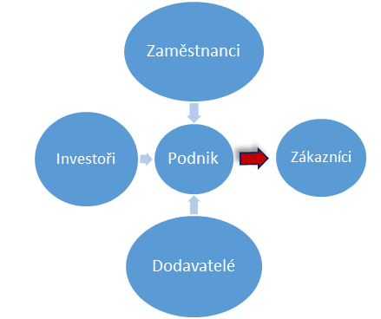
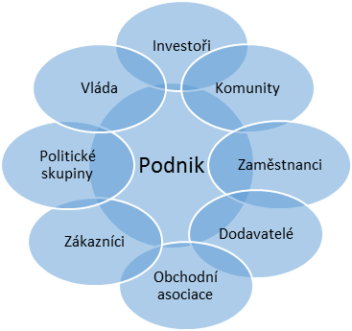
Model output-input a stakeholderský model
Změna ve stylu řízení podniku – od původního shareholderského pojetí k pojetí stakeholderskému.
Hlavní úlohou managementu podniku je dané vztahy optimalizovat a důraz je kladen na vzájemnou interakci a rovnocenný přístup ke všem zainteresovaným skupinám firmy, která je středobodem modelu.
Zdroj: DONALDSON, T. a L. E. PRESON. The stakeholder theory of the corporation: Concepts, evidence, and implications. In: Academy of Management Reviews.

Slide 20
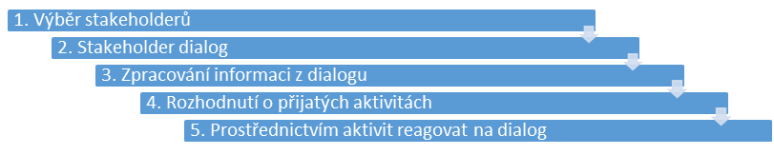
Teorie spojené se společenskou odpovědnosti
Zapojení zúčastněných stran
Jednotlivé fáze řízení dialogu se stakeholdery jsou doplněny o klíčové faktory - např. vědomí, že existuje určitý problém, závazek stanovení priority a zdroje problému, dostupnost zdrojů na řešení problémů a v závěru také konsensus mezi podnikem a jejími stakeholdery v této otázce a obecně relevance dialogu.
  Přiměřený praktický způsob lze nalézt v příručce Guidance for Stakeholders Using AA1000AS (2008) Assurance Statements, která obsahuje univerzální pravidla pro dosažení etického konsensu skrze participaci stakeholderů.
Stakeholderovská teorie (zainteresované strany)

Slide 21
Teorie spojené se společenskou odpovědnosti
V pojetí primárních stakeholderů je možné jejich definování - mají přímý zájem a přímý vliv na podnik, sekundární stakeholdeři nemají přímý vliv, ale jsou sami ovlivňováni aktivitami podniku.
Primární – např. vlastníci, investoři, zaměstnanci, dodavatelé, zákazníci…
Sekundární – vláda, občanská a obchodní sdružení, obyvatelé, média, nátlakové skupiny…
Kdo jsou naši stakeholdeři?
Jaká je jejich důležitost (kdo patří mezi klíčové stakeholdery)?
Jaká jsou jejich očekávání a zájmy?
Jaký je jejich vliv na naše podnikání?
Jak se stakeholdery komunikovat?
Stakeholderovská teorie (zainteresované strany)
Primární a sekundární stakeholdeři

Slide 22
Teorie spojené se společenskou odpovědnosti
Spolupráce se stakeholdery v implementaci CSR jí musí předcházet – identifikace a následný výběr subjektů.
  Jejich úroveň očekávání a vlivu lze aplikovat pomocí tzv. matice stakeholderů. V této matici jsou stakeholdeři hodnoceni z hlediska dvou proměnných.
  Těmi muže být hodnocení úrovně „zainteresovanosti“ stakeholdera na fungování podniku oproti „zdrojům“ či „síle“ stakeholdera.
  Další možnost je srovnání z hlediska „úrovně očekávání“ a „úrovně vlivu“ stakeholdera.
  Následující matice člení hlediska úrovně „očekávání a vlivu“ do kategorií „vysoká a nízká“.
Stakeholderovská teorie (zainteresované strany)
Primární a sekundární stakeholdeři

Slide 23
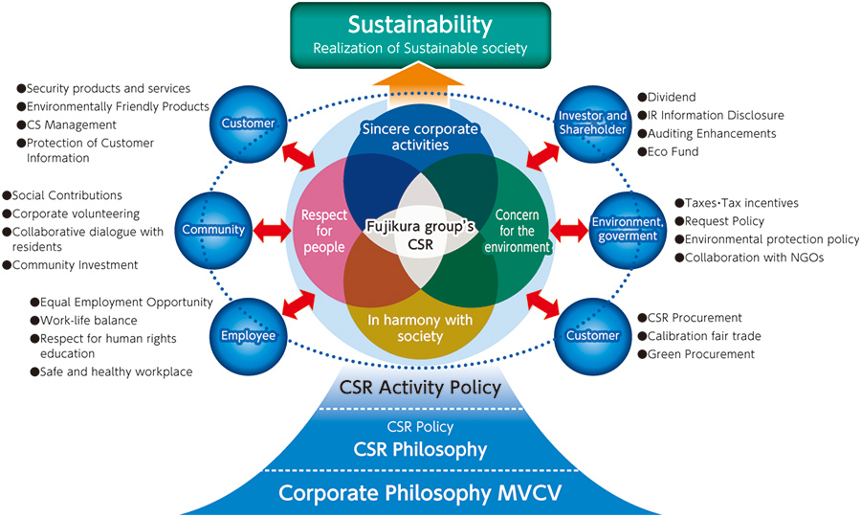
Stakeholderský přístup – Fujikura corporation
Source: http://www.fujikura.co.jp/eng/csr/group_csr/communication.html
Fujikura corporation – stakeholders in detail

Slide 24
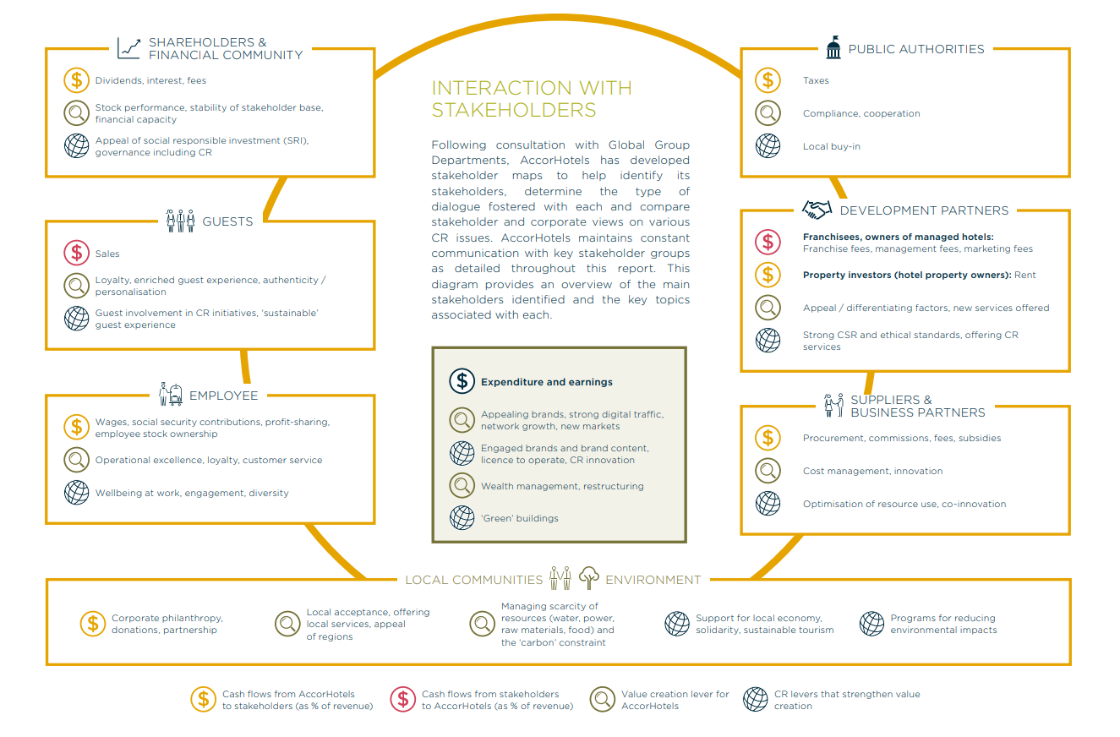
STAKEHOLDER MANAGEMENT AND ENGAGEMENT
1. A stakeholder approach to CSR
Source: https://images.jobsataccor.com.au/wp-content/uploads/AccorHotels-Corporate-Responsibility-Report-2017.pdf
ACCOR HOTELS

Slide 25
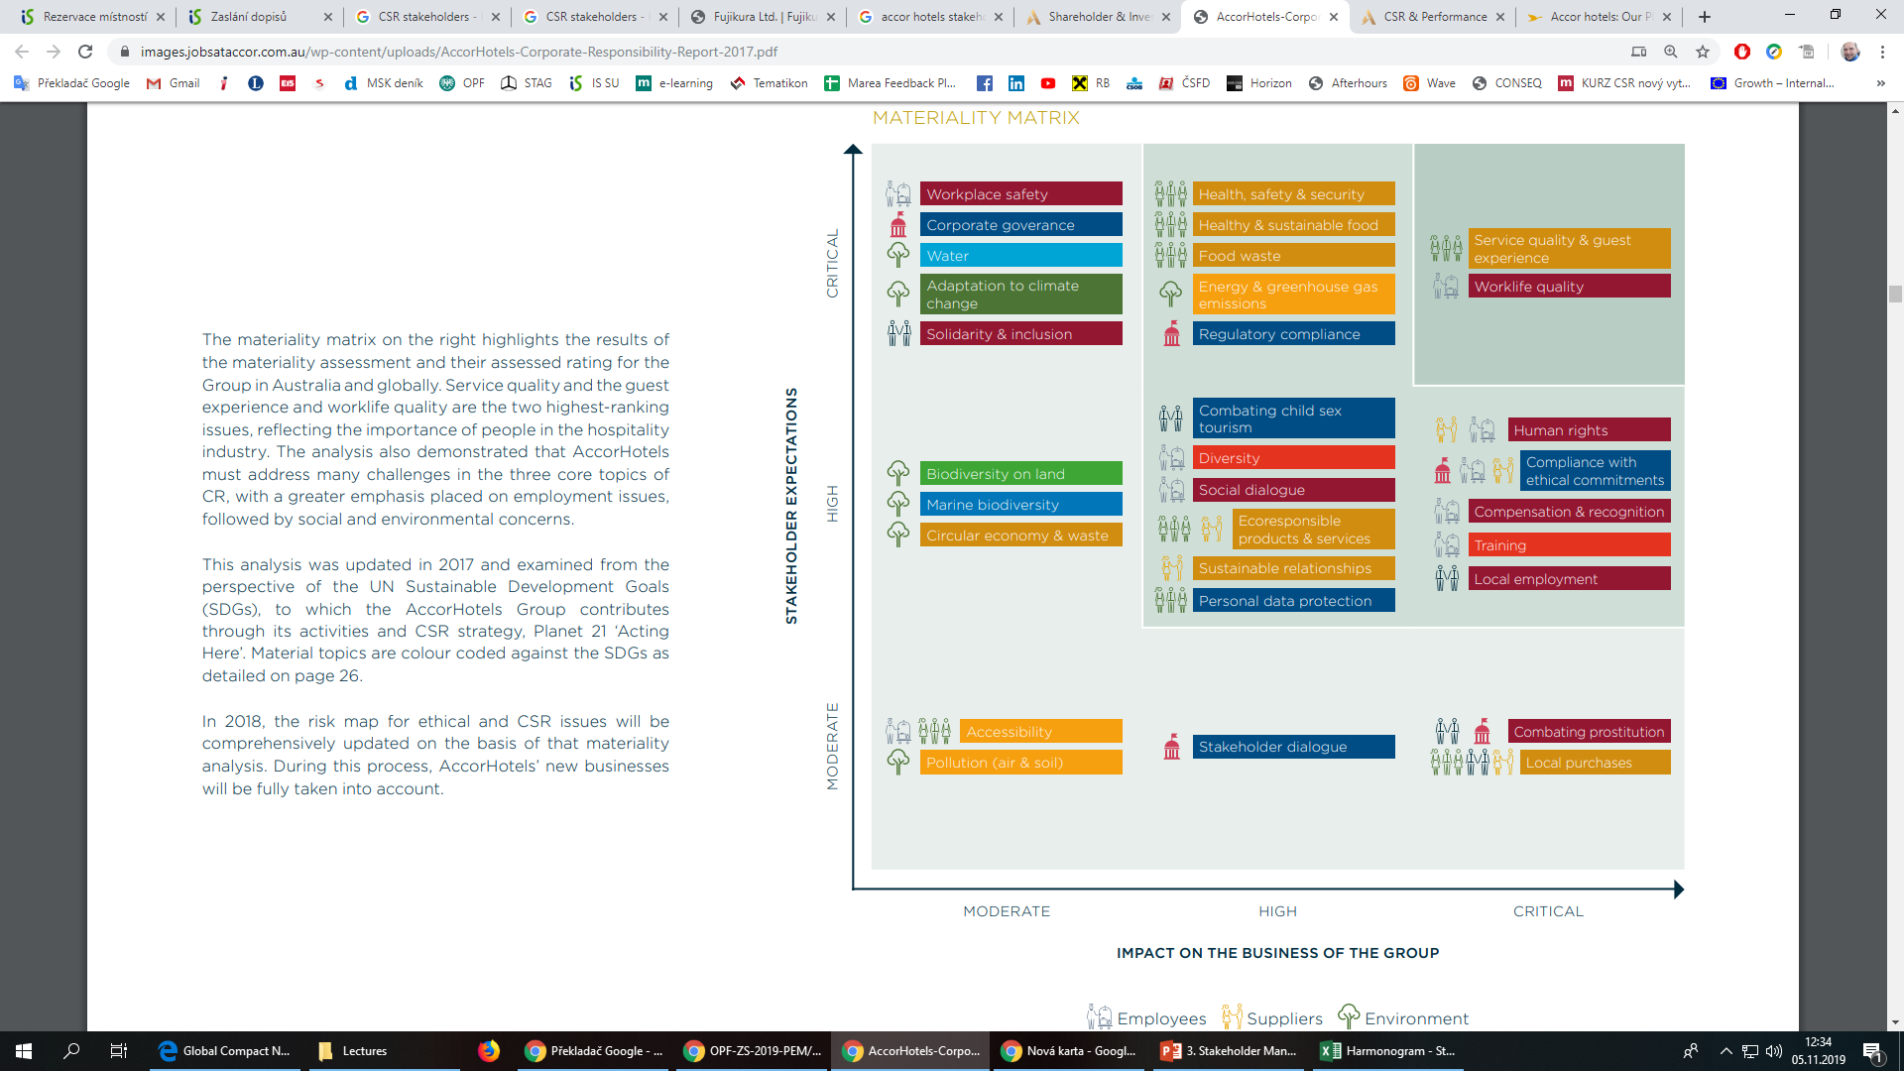
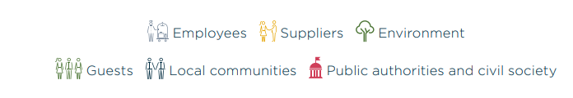
STAKEHOLDER přístup – ACCOR Hotels
1. A stakeholder approach to CSR
Source: https://images.jobsataccor.com.au/wp-content/uploads/AccorHotels-Corporate-Responsibility-Report-2017.pdf
ACCOR HOTELS

Slide 26
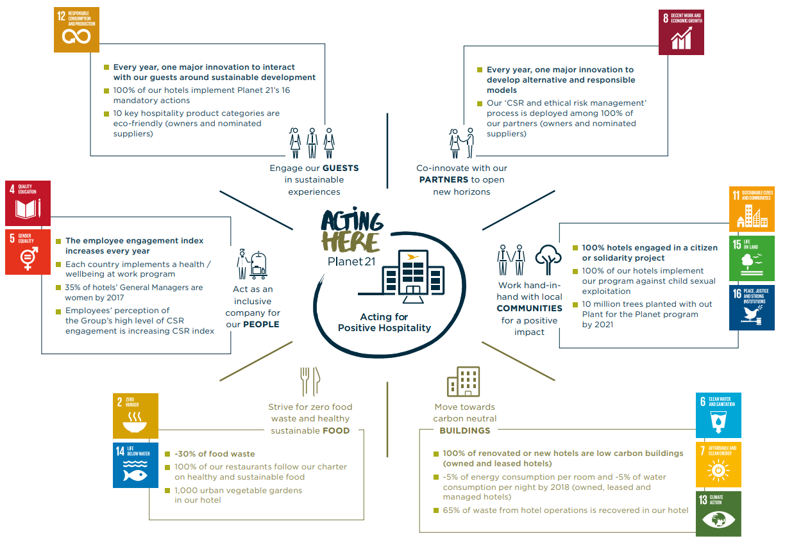
STAKEHOLDER přístup – ACCOR Hotels
1. A stakeholder approach to CSR
Source: https://images.jobsataccor.com.au/wp-content/uploads/AccorHotels-Corporate-Responsibility-Report-2017.pdf
ACCOR HOTELS

Slide 27
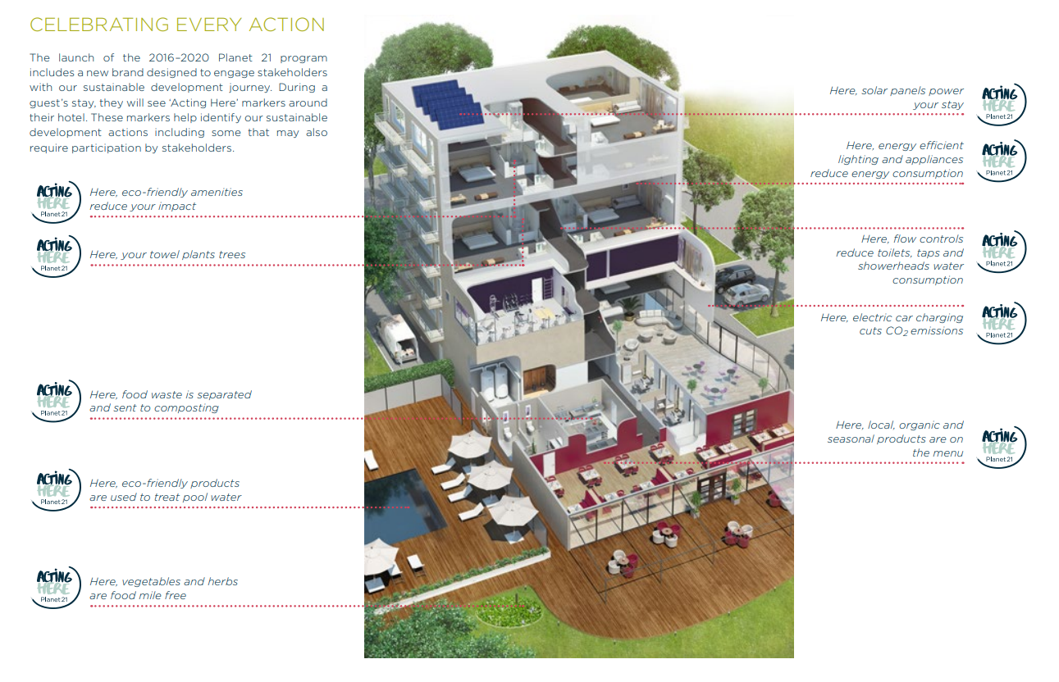
STAKEHOLDER přístup – ACCOR Hotels
1. A stakeholder approach to CSR
Source: https://images.jobsataccor.com.au/wp-content/uploads/AccorHotels-Corporate-Responsibility-Report-2017.pdf
ACCOR HOTELS

Slide 28
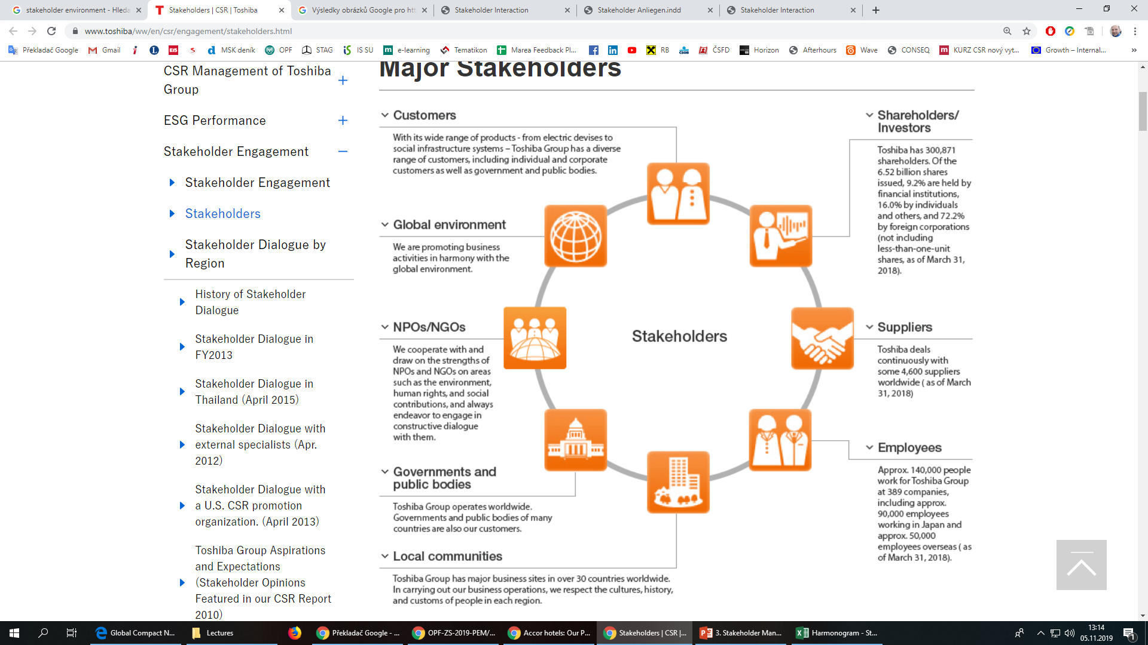
STAKEHOLDER MANAGEMENT AND ENGAGEMENT
A practitioner-based model of societal responsibilities
Source: https://www.toshiba/ww/en/csr/engagement/stakeholders.html
TOSHIBA – MAJOR STAKEHOLDERS

Slide 29
Teorie spojené se společenskou odpovědnosti
CSP lze datovat do 70. let minulého století, kdy mezi průkopníky tohoto pojmu patří významný autor S. Prakashe Sethi, který vymezuje určité úrovně společenské výkonnosti organizací a stanovuje tři základní oblasti, jak má organizace přistupovat k CSP:
společenský závazek, který reprezentuje reakce podniku na tržní prostředí nebo určitá legislativní omezení;
společenskou odpovědnost, způsoby jednání podniku ve shodě s obecnými společenskými normami a hodnotami;
společenskou vnímavost, která je jednání podniku vůči akceptování společenských potřeb.
Corporate Social Performance (CSP)
Problematika hodnocení výkonnosti CSR

Slide 30
Teorie spojené se společenskou odpovědnosti
Po celá desetiletí manažeři využívali filantropického a dárcovského přístupu ve svém podnikání - chápáno jako výraz dobrého „firemního občanství“. V devadesátých letech se koncept začal rozšiřovat a význam CC se často používá jako ekvivalent k CSR.
CSR je více koncentrováno na sociální odpovědnost jako vnější záležitost, CC navrhuje, že podnikání je částí společnosti. (Crane et al. 2008) navrhuje, že CC je metaforou pro zúčastnění podniků ve společnosti.
Pojem CC - je v anglosaských zemích zaměnitelný za pojem CSR. Tyto pojmy označují velice podobné přístupy, ale jejich používání a vnímání dané problematiky se může regionálně lišit (např. Německo a USA preferují pojem CC, v EU se preferuje CSR).
Corporate Citizenship (CC)
CC je částečná aplikace některých principů CSR ve vztahu podnik↔komunita a je pouze jedním z prvků mnohem širšího konceptu CSR.

Slide 31
Výhody plynoucí z aplikace společensky odpovědných principů
růst zisku – kladný ekonomický vývoj potvrzuje praxe
i řada studií,
větší přitažlivost pro investory – zvýšený přístup ke kapitálu,
zvýšení efektivity a snižování nákladů,
posílení veřejné image společnosti – budování reputace, posílení důvěryhodnosti, odlišení se od konkurence,
zvýšení hodnoty značky společnosti,
zvýšení prodeje a loajality zákazníků,
kvalitní, loajální a motivovaní zaměstnanci,
zvýšení produktivity a kvality,
efektivní a transparentní dodavatelsko-odběratelské vztahy,
zlepšení životního prostředí v konkrétním regionu,
dlouhodobá udržitelnost rozvoje firmy,
zlepšení pracovního prostředí a posílení firemní kultury,
snížení provozních nákladů,
zisk nových obchodních partnerů, rozvíjení spolupráce se zájmovými skupinami.
Přínosy plynoucí z CSR mohou být ve formě nehmotné (nefinanční) nebo hmotné:

Slide 32
Výhody plynoucí z aplikace společensky odpovědných principů
Pokud rozčleníme celek přínosů na vybrané indikátory, tak můžeme příkladem uvést indikátory v oblasti:
  v interní prostředí organizace (zvyšování životnosti a hodnoty podniku pro akcionáře, spokojenost a kvalita zaměstnanců, posílení firemní kultury, zvyšování zisku, obratu produktivity, hospodárnost a jiné),
  ve vztahu s veřejností (zlepšení image, reputace značky, spolupráce s obchodními partnery, zlepšení vztahů s okolím podniku a další),
  na finančním trhu (přístup ke kapitálu od investorů, finančních institucí apod.),
  na zákaznickém trhu (zvýšení loajality zákazníků, konkurenční výhody, kvalita produktů a služeb, expanze na nové trhy a jiné).
Přínosy plynoucí z CSR mohou být ve formě nehmotné (nefinanční) nebo hmotné.

Slide 33
Závěr první části
Z konceptu CSR nemá výhody pouze organizace, která se těmto aktivitám věnuje, ale také zainteresované skupiny, které s organizací spolupracují, nebo jsou s ní v přímém kontaktu,
Podnikatelé zpravidla tyto přístupy aplikují až po určité zkušenosti (např. v environmentální oblasti – důvod úspora nákladů), poté se přidají aktivity v sociálním pilíři – vůči zákazníkům, zaměstnancům, poté se rozšíří i na další zájmové skupiny a organizace/podnik vnímá své fungování nejen jako „profit maximization“, ale také jako „sustainable business“, který zohledňuje dopady své činnosti na všechny zájmové skupiny a implementuje to svého strategického řízení (business core).
Řízení firmy podle principů společensky odpovědného podnikání jí přináší řadu výhod také nefinančního charakteru, které jsou významné pro kvalitní a perspektivní udržitelné fungování.

Slide 34
Vybrané souvislosti konceptu CSR v ČR
Důležitým posunem v této oblasti v ČR se stal rok 1992, kdy bylo v Praze z iniciativy několika předních českých firem a mezinárodní organizace IBLF, založeno Business Leader Forum.
Současnou situaci v České republice bychom mohli popsat jako fázi „probouzení“, kdy se témata CSR postupně dostávají na veřejnost, do povědomí organizací (existují CSR přístupy a jsou prospěšné pro jejich budoucí rozvoj).
Pro propagaci a koordinaci aktivit v oblasti CSR byla Radou kvality ČR v roce 2008 ustavena odborná sekce Společenská odpovědnost organizací, jejímž úkolem je koordinovat aktivity CSR na národní úrovni s cílem dosažení strategických záměrů Národní politiky kvality v oblasti společenské odpovědnosti.
Pojem CSR nemá v České republice dlouhou historii.
V dobách komunismu lze v této souvislosti hovořit pouze o tzv. sociální politice podniku, která v podstatě znamenala koncept přístupu k zaměstnancům.
V souvislosti s konceptem CSR lze spojovat jméno Tomáše Bati a jeho promyšlený způsob řízení a práce. Byl velkým průkopníkem odpovědných přístupů v podnikání.

Slide 35
Vybrané souvislosti konceptu CSR v ČR
V českém prostředí je společenská odpovědnost vnímána jako koncept, který by měly uplatňovat především komerční podniky.
Společenská odpovědnost může organizaci přinést zlepšení z hlediska řízení rizik, úspor nákladů, přístupu ke kapitálu, vztahů se zákazníky, zaměstnanci a ostatními zainteresovanými stranami (zejména s veřejností).
Zájmem o dopady své činnosti na společnost si organizace postupně budují dlouhodobou důvěrou svých zaměstnanců, obchodních partnerů i široké veřejnosti, což je základ pro další udržitelný rozvoj.
Společenská odpovědnost se stává nedílnou součástí celkové strategie firem.
Nejčastějšími aktivitami jsou např. péče o zaměstnance, opatření na ochranu životního prostředí a pomoc komunitám, vztahy s dodavateli a další.

Slide 36
Vybrané souvislosti konceptu CSR v ČR
Na regionální úrovni vznikají v ČR asociace a platformy, které vedle podniků sdružují také regionální instituce veřejné správy a samosprávy, neziskové organizace a další subjekty, které mají zájem na rozvoji přístupu CSR, a tyto platformy pak v regionu zajišťují propagaci a přenos informací.
Odpovědné podnikání je na vzestupu a mnohé malé firmy hledají pro sebe nové obchodní příležitosti právě v oblastech udržitelného rozvoje, ekologických inovací či jiných oblastech.
Odpovědní podnikatelé začínají být více respektováni a mohou tak přispět ke zlepšení podnikatelské nálady ve společnosti.
Vzhledem k regionální působnosti však mohou platformy lépe přiblížit koncept CSR malým a středním firmám a na konkrétních, v regionu známých příkladech demonstrovat přínos CSR široké veřejnosti.

Slide 37
Vybrané souvislosti konceptu CSR v ČR
Velmi častým jevem (a také tlakem zákazníků) - velké společnosti odpovědné chování od svých dodavatelů vyžadují, ať již formou přihlášení se k etickým principům (např. formou etického kodexu) či formou auditu.
Velké společnosti jsou u menších firem propagátorem integrace odpovědných principů do podnikání.
Společnosti např. v environmentálním pilíři vytvářejí společný postup při snižování emisí CO2 se svými dodavateli, které tako zapojují do aplikování CSR aktivit.
Je ovšem realitou, že i v současné době se má o CSR česká veřejnost nedostatečné znalosti, avšak lze sledovat sílící významnost, která je podpořena zájmem organizací o participaci v různých formách ocenění .

Slide 38
Povědomí o rozsahu oblasti CSR (vnímání je velmi často zúženo pouze na etické chování podniku a filantropii);
častý nesystémový přístup firem k celkové koncepci;
Aktivity CSR je ve firmách zaměřeny významně interně (tzn. na vzdělávání a sociální výhody pro zaměstnance);
firmy se převážně zaměřují na etické kodexy a aktivity v oblasti ochrany životního prostředí a dárcovství;
nedostatečná podpora a uplatňování CSR ze strany veřejného sektoru;
nízká mediálnost problematiky CSR včetně případných přínosů pro organizace zabývající se CSR (obecně je nedostatečná informovanost veřejnosti);
dochází k záměně aktivit CSR za marketingové principy.
Vybrané souvislosti konceptu CSR v ČR
Česká veřejnost může s konceptem CSR přijít do styku prostřednictvím různých organizací, společenství a institucí komunikujících myšlenku CSR.

Slide 39
Vybrané souvislosti konceptu CSR v ČR
Business Leaders Forum (BLF) http://www.csr-online.cz/o-nas/
sdružením mezinárodních a českých společností a firem, které si klade za cíl šířit osvětu a vzbudit zájem o téma CSR,
seznamovat podnikatelskou veřejnost s obsahem a významem pojmu CSR, prezentovat aktivity firem, které již koncept CSR přijaly za vlastní, zprostředkovávat informace z celoevropské diskuse na téma CSR – partner CSR EUROPE.
Asociace společenské odpovědnosti (A-CSR) http://www.spolecenskaodpovednostfirem.cz/
nezisková organizace, která tvoří platformu, jež sdružuje, propojuje a reprezentuje zájmy stovky společensky odpovědných subjektů v ČR. Její vize zapojuje do tématu společenské odpovědnosti firmy, neziskové organizace, sociální podniky, školy, veřejnou správu i jednotlivce.
hostitelskou organizací Národní sítě Global Compact Česká republika, největší platformy společenské odpovědnosti
a udržitelného podnikání na světě pod záštitou OSN.
Organizace podporující koncept CSR

Slide 40
Vybrané souvislosti konceptu CSR v ČR
Byznys pro společnost (BPS) http://byznysprospolecnost.cz/
Hlavním cílem platformy je podporovat odpovědné podnikání.
Členové platformy uplatňují ve svém podnikání principy udržitelnosti a společenské odpovědnosti.
Tyto zásady zahrnují etický přístup v řízení společností, respekt k potřebám společnosti, zaměstnanců, zákazníků, partnerů a šetrnost vůči životnímu prostředí.
Česká podnikatelská rada pro udržitelný rozvoj (CBCSD) http://www.cbcsd.cz/
Vytvořit podmínky pro udržitelnou budoucnost pro podnikání, společnost a životní prostředí.
Cílem je zprostředkovávat aktivní roli podnikatelské sféry na udržitelném růstu české společnosti.
Připravovat a realizovat podnikové či sektorové programy
a projekty místního, regionálního a národního charakteru se zaměřením na propojování cílů udržitelného hospodářského vývoje.
Organizace podporující koncept CSR

Slide 41
Vybrané souvislosti konceptu CSR v ČR
Činné ve všech pilířích CSR:
Institut Svazu průmyslu a dopravy – Centrum CSR
Česká společnost pro jakost
Hospodářská komora ČR
Ministerstvo průmyslu a obchodu ČR
CEBRE – Česká podnikatelská reprezentace při EU
Projekt GARDE – Globální odpovědnost
AISIS
CSR Consult
EU kampaň CSR
Czech TOP 100
Organizace podporující koncept CSR

Slide 42
Organizace zaměřené na pilíř Profit
Transparency International ČR
Projekt Etika podnikání – Databáze nejlepších praktik
Sdružení Korektní podnikání
Etické fórum České republiky
Asociace pro FairTrade
Organizace zaměřené na pilíř People
Fórum Dárců - podporuje rozvoj filantropie. Hlavními oblastmi zájmu jsou v současné době posílení nadací a nadačních fondů, vytváření podmínek firemního dárcovství
Gender Studies
CG Partnesrs s.r.o. - Corporate governance
Hestia
Asociace pro Fairtrade
Nadace VIA
Ekofutura.cz
Vybrané souvislosti konceptu CSR v ČR
Organizace podporující koncept CSR

Slide 43
Vybrané souvislosti konceptu CSR v ČR
Organizace zaměřené na pilíř Planet
CEMC - České ekologické manažerské centrum
Oikos Praha
Nadace Partnerství
Síť ekologických poraden STEP
Arnika
Rosa
Hnutí Duha
Greenpeace CZ
Ekologický institut Veronica
Organizace podporující koncept CSR

Slide 44
Národní akční plán CSR
Vláda ČR považuje společenskou odpovědnost za koncept dobrovolný založený na samoregulaci.
Úlohou státu je vytvoření podmínek pro propagaci a větší rozšíření konceptu společenské odpovědnosti a dále také odstraňování prvků byrokracie při zachování transparentnosti a respektování konceptu společenské odpovědnosti v orgánech státní správy a územní samosprávy.
Akční plán je zaměřen na vztah odpovědnosti, konkurenceschopnosti a udržitelnosti organizací.
CSR jako nástroje k dosahování udržitelného rozvoje byla stanovena koncepce spadající pod dikci Ministerstva průmyslu a obchodu v podobě Národního akčního plánu společenské odpovědnosti organizací v ČR dne 26. února 2014.

Slide 45
Podpora aktivního rozvoje CSR formou osvěty a prezentace příkladů dobré praxe.
Šíření informací a propagace konceptu společenské odpovědnosti.
Lepší vztahy mezi veřejností a podnikatelskými i neziskovými subjekty.
Podpora oceňování, vzdělávání, odborných akcí a organizací šířících osvětu o společenské odpovědnosti.
Podpora efektivního propojení ekonomické a společenské činnosti organizací.
Využití strukturálních fondů EU na podporu rozvoje společenské odpovědnosti.
Posílení důvěryhodnosti konceptu CSR prostřednictvím zveřejňování výsledků společenské odpovědnosti v sociální a environmentální oblasti.
Podpora zájmu veřejnosti a její ochoty zapojit se do aktivit společenské odpovědnosti.
Průzkumy v podnicích a průzkumy názorů veřejnosti.
Národní akční plán CSR
Pro účely akčního plánu byly stanoveny strategické priority:

Slide 46
Národní akční plán CSR
Propagace a podpora rozvoje konceptu společenské odpovědnosti
Dialog a spolupráce mezi všemi zainteresovanými stranami
Úloha orgánů veřejné správy, střešních organizací odborů, zaměstnavatelů a podnikatelů a dalších zúčastněných stran
Šíření, implementace a dodržování mezinárodních standardů chování
Mezinárodní spolupráce
Dodržování lidských práv
Sociální podnikání
Vzdělávání a výzkum v oblasti společenské odpovědnosti
Uznávání a oceňování organizací za společenskou odpovědnost
Ochrana zájmů spotřebitelů
Národní akční plán společenské odpovědnosti organizací v České republice následující klíčové oblasti:

Slide 47
Propagace a podpora rozvoje konceptu společenské odpovědnosti.
  Organizace v ČR dnes již považují koncept CSR za svou konkurenční výhodu a stále více implementují dobrovolné aktivity do firemních a organizačních strategií.
  Navzdory tomu přetrvává malá, nebo nepřesná informovanost veřejnosti i podniků, zejména malých a středních podniků.
Strategickými prioritami této oblasti jsou:
posílení důvěryhodnosti konceptu CSR prostřednictvím aktivní podpory rozvoje CSR (např. formou osvěty a prezentace příkladů dobré praxe), resp. šířením informací a propagací konceptu CSR a vytvářením prostředí pro organizace, aby mohly rozvíjet svůj koncept odpovědného a udržitelného podnikání,
podpora výměny dobrých praxí a informací z oblasti CSR.
Národní akční plán CSR
Národní akční plán společenské odpovědnosti organizací v České republice následující klíčové oblasti:

Slide 48
2. Dialog a spolupráce mezi všemi zainteresovanými stranami. http://narodniportal.cz/
Klíčovými nositeli a motorem společenské odpovědnosti jsou podnikatelské subjekty. Stát vytváří prostředí pro dialog a spolupráci.
Zainteresovanými stranami jsou všechny subjekty, které mají zájem na činnosti dané organizace, ovlivňují ji, anebo jsou jejími činnostmi ovlivněny.
  Základní skupinu tvoří tzv. klíčové zainteresované strany, k nimž patří majitelé, zaměstnanci, zákazníci, sociální partneři, dodavatelé, investoři a věřitelé. Očekávají ekonomický prospěch v různých formách (např. mzdy a platy, dividendy, zakázky). Dialog s těmito stranami zpravidla probíhá a je očekáván.
  Do druhé skupiny zainteresovaných stran jsou zařazováni občané, neziskové organizace, komunita v sousedství organizace. Ti mohou být činnostmi organizace buď negativně ovlivněni, a proto sami vyvolávají dialog, anebo vyhledávají pomoc při řešení problémů.
Národní akční plán CSR
Národní akční plán společenské odpovědnosti organizací v České republice následující klíčové oblasti:

Slide 49
Národní akční plán CSR
3. Úloha orgánů veřejné správy, střešních organizací odborů, zaměstnavatelů a podnikatelů a dalších zúčastněných stran:
orgány VS vystupují v pasivní roli jako uživatelé aktivit CSR realizovaných soukromým sektorem,
samy aktivně praktikují CSR a jdou tak ostatním příkladem a vytváří či se podílí na vytváření příznivého prostředí a vstřícných podmínek pro rozvoj CSR.
Podíl nákupu zboží a služeb ze strany veřejného sektoru na HDP se v EU pohybuje kolem 17 %, ani Česká republika není výjimkou.
Odpovědné zadávání veřejných zakázek také přispívá ke strategické spolupráci a dialogu s potenciálními dodavateli a ostatními zainteresovanými stranami
Národní akční plán společenské odpovědnosti organizací v České republice následující klíčové oblasti:

Slide 50
Národní akční plán CSR
3. Úloha orgánů veřejné správy, střešních organizací odborů, zaměstnavatelů a podnikatelů a dalších zúčastněných stran:
Ve výběrových řízeních utratí české instituce veřejné správy a místní samosprávy každý rok několik set miliard korun. Veřejné instituce tak představují významnou kupní sílu, jejíž správné nasměrování může pozitivně ovlivnit vzorce spotřeby a výroby.
Když veřejná správa poptává společensky prospěšný výrobek nebo službu (např. environmentálně šetrné technologie, výrobky a stavby, fairtradové zboží, produkty vyrobené se zárukou dodržování lidských práv, produkty či služby podporující zdravější životní styl, služby sociálních podniků a chráněných dílen apod.), podněcuje jejich vývoj a zároveň svým chováním dává ostatním spotřebitelům a podnikům příklad pro obdobné jednání.
Národní akční plán společenské odpovědnosti organizací v České republice následující klíčové oblasti:

Slide 51
Národní akční plán CSR
4. Šíření, implementace a dodržování mezinárodních standardů chování
Podle mezinárodních zásad a pokynů zahrnuje CSR dodržování minimálních standardů v oblasti:
lidských práv, práce a zaměstnanosti (např. diverzita, rovné postavení žen a mužů, ochrana zdraví a dobré pracovní podmínky zaměstnanců, zákaz dětské práce, minimální oceňování za práci, právo zakládat odbory, atd.),
v oblasti životního prostředí (např. ochrana biodiverzity, zmírňování dopadu změn klimatu, účinnost využívání zdrojů, minimalizace zdrojů a šetrné nakládání s odpady, posuzování životního cyklu a prevence znečištění, atd.),
v oblasti etické (boj proti úplatkářství a korupci, praní špinavých peněz, daňové úniky, atd.).
Národní akční plán společenské odpovědnosti organizací v České republice následující klíčové oblasti:

Slide 52
Národní akční plán CSR
4. Šíření, implementace a dodržování mezinárodních standardů chování
Do CSR patří rovněž zapojení a podpora místní komunity, integrace zdravotně postižených osob a zájmy spotřebitelů, včetně ochrany jejich soukromí.
Podpora CSR prostřednictvím dodavatelských řetězců je považována za důležité průřezové téma.
Poskytování pravdivých a ucelených informací o aktivitách a výkonnosti organizací, tedy standardizovaný reporting (např. dle Global Reporting Initiative – GRI či UN Global Compact).
Národní akční plán společenské odpovědnosti organizací v České republice následující klíčové oblasti:

Slide 53
Národní akční plán CSR
5. Mezinárodní spolupráce
Mezinárodní spolupráce probíhá v těchto rovinách:
s Evropskou komisí (EK) - účast ve Skupině na vysoké úrovni pro otázky CSR (High Level Group on Corporate Social Responsibility) problematika CSR pod Generální ředitelství pro vnitřní trh, průmysl, podnikání a malé a střední podniky (DG GROW).
s členskými státy Evropské unie,
s mezinárodními organizacemi a institucemi.
Národní akční plán společenské odpovědnosti organizací v České republice následující klíčové oblasti:

Slide 54
Národní akční plán CSR
5. Mezinárodní spolupráce
O CSR shromažďují v EU informace dvě základní nevládní platformy:
CSR Europe, která sdružuje korporace a národní asociace pro odpovědné podnikání. Z ČR jsou jejími členy Business Leaders Forum a Byznys pro společnost
  V roce 2015 přichází CSR Europe s Manifestem Enterprise 2020. Dokument má za cíl ustanovit spolupráci mezi vládní a podnikatelskou sférou, což pomůže rozvoji udržitelného a odpovědného byznysu v EU.
European Alliance for CSR, která na dobrovolné bázi sdružuje podniky k výměně zkušeností, podpoře a zavádění nástrojů v oblasti společenské odpovědnosti. České podniky zde zastupuje Svaz průmyslu a dopravy ČR
Národní akční plán společenské odpovědnosti organizací v České republice následující klíčové oblasti:

Slide 55
Národní akční plán CSR
5. Mezinárodní spolupráce
Celosvětově rozvíjí CSR a korporátní udržitelnost platformy:
UN Global Compact, síť firem a organizací, které se rozhodly sjednotit své poslání i každodenní činnosti s deseti obecně přijímanými principy společenské odpovědnosti v oblasti lidských práv, pracovních podmínek, životního prostředí a korupce.
  V současné době sdružuje téměř 13 000 organizací
  (z toho přes 8 000 firem) ze 160 zemí světa. Globální strategii rozvíjí skrze své národní sítě v 88 zemích světa.
Světová podnikatelská rada pro udržitelný rozvoj (WBCSD) je celosvětová asociace, založená před 20 lety se sídlem v Ženevě, která sdružuje více jak 200 Chief Executive Officers (CEOs) nejdůležitějších firem na všech kontinentech.
Národní akční plán společenské odpovědnosti organizací v České republice následující klíčové oblasti:

Slide 56
Národní akční plán CSR
6. Dodržování lidských práv
Státy jsou povinny chránit lidská práva. Organizace by v rámci mezinárodně uznávaných lidských práv, mezinárodních závazků zemí, v nichž působí, v oblasti lidských práv a v souladu s platnými vnitrostátními právními předpisy měly:
  respektovat lidská práva,
  nezpůsobovat nebo nepřispívat k nepříznivým dopadům na lidská práva a řešit tyto dopady, pokud nastanou,
  hledat způsoby, jak předejít nebo zmírnit nepříznivé dopady na lidská práva, které přímo či nepřímo souvisejí s jejich obchodní činností, produkty nebo službami, a to i u dodavatelského řetězce,
  zajímat se o lidská práva tak, jak odpovídá jejich velikosti, povaze a kontextu jejich působení a závažnosti rizik nepříznivých dopadů na lidská práva,
  umožnit průběh nebo spolupráci v rámci legitimních procesů na nápravě nepříznivých dopadů na lidská práva, pokud zjistí, že tyto vlivy způsobily nebo k nim přispěly.
Národní akční plán společenské odpovědnosti organizací v České republice následující klíčové oblasti:

Slide 57
Národní akční plán CSR
7. Sociální podnikání
http://www.ceske-socialni-podnikani.cz/cz/
zabývá se podnikatelskými aktivitami prospívajícími společnosti a životnímu prostředí. Hraje důležitou roli v místním rozvoji a často vytváří pracovní příležitosti pro osoby se zdravotním, sociálním nebo kulturním znevýhodněním.
Zisk je z větší části použit pro další rozvoj sociálního podniku.
Pro sociální podnik je stejně důležité dosahování zisku jako zvýšení veřejného prospěchu.
Národní akční plán společenské odpovědnosti organizací v České republice následující klíčové oblasti:

Slide 58
Národní akční plán CSR
8. Vzdělávání a výzkum v oblasti společenské odpovědnosti
Aby všechny atributy spadající do oblasti CSR, případně CSV (Creating Shared Values – Vytváření sdílených hodnot), ovlivňující ekonomickou úspěšnost ČR (např. korektní a etické chování manažerů a podnikatelů, index vnímání korupce – ukazatel hodnocený každoročně WEF, udržitelný rozvoj, environmentální chování, dodržování pracovní kázně spojené se zamezením plýtvání, atp.) doznaly významnějších změn, je zapotřebí daleko účinnějších forem vzdělávání.
Začlenění problematiky CSR jako integrální součásti vzdělávacího systému ČR tak, aby byla zprostředkována postupně žákům a studentům ZŠ, SŠ, VOŠ a VŠ.
Národní akční plán společenské odpovědnosti organizací v České republice následující klíčové oblasti:

Slide 59
Národní akční plán CSR
9. Oceňování organizací za společenskou odpovědnost
MPO podporuje Programy Národní ceny kvality ČR a Národní ceny ČR za společenskou odpovědnost.
Ocenění Cena hejtmana za společenskou odpovědnost.
Cena za společenskou odpovědnost „Podnikáme odpovědně“ - oceněním pro malé a střední podnikatele a rodinné firmy, jejichž odpovědné chování pozitivně ovlivňuje společnost, ale i samotné spotřebitele.
Ostatní ocenění:
Cena Hospodářských novin Odpovědná firma roku, TOP odpovědná firma udělovaná platformou Byznys pro společnost, cena VIA BONA za filantropii Nadace VIA, EY Společensky prospěšný podnikatel roku, cena za společensky prospěšné podnikání Social Impact Award, cena za sociální inovace Sozial Marie, aj.
Národní akční plán společenské odpovědnosti organizací v České republice následující klíčové oblasti:

Slide 60
Národní akční plán CSR
9. Oceňování organizací za společenskou odpovědnost
TOP odpovědná firma udělovaná platformou Byznys pro společnost
Lze získat ocenění dle dosažené úrovně – certifikát zlatý, stříbrný nebo bronzový.
TOP Odpovědná velká firma obsahuje 2 úrovně přihlášek:
  základní - pro začínající firmy,
  rozšířená - pro firmy s rozvinutým programem odpovědného podnikání.
Kategorie ocenění se rozšířily dle vznikajících oblastí zájmů CSR a segregace jednotlivých organizací do společných oblastí, proto vznikly strategické, tematické a speciální.
Národní akční plán společenské odpovědnosti organizací v České republice následující klíčové oblasti:

Slide 61
Národní akční plán CSR
9. Oceňování organizací za společenskou odpovědnost
Mezi strategické kategorie patří ocenění:
TOP Odpovědná velká firma - cena je otevřena pro firmy, které zaměstnávají více než 250 zaměstnanců (nebo přepočtený ekvivalent plných úvazků) nebo jejichž roční obrat je nad 50 mil. EUR nebo bilanční suma roční rozvahy nad 43 mil. EUR nebo které jsou součástí mezinárodních společností s centrálou mimo ČR.
TOP Odpovědná malá firma
Odpovědný leader – Cena za osobní přínos k rozvoji odpovědnosti a CSR, kdy se hodnotí osobní přínos pro oblast společenské odpovědnosti či udržitelného podnikání, schopnost práce pro oblast odpovědnosti nad rámec zájmů své organizace a dlouhodobá angažovanost.
Národní akční plán společenské odpovědnosti organizací v České republice následující klíčové oblasti:

Slide 62
9. Oceňování organizací za společenskou odpovědnost
Kritéria hodnocení pro malou a velkou firmu jsou obdobná a hodnotí se:
Jak kvalitní je celková koncepce a nastavení realizovaných aktivit z hlediska dlouhodobých pozitivních dopadů na společnost či místní komunitu.
Do jaké míry je odpovědnost či udržitelnost propojena se strategií podniku.
Jak je zapojeno vedení firmy a zaměstnanci.
Jaké jsou měřitelné výsledky realizovaných aktivit, zda a jak je firma sleduje, měří a komunikuje.
Jaké jsou konkrétní přínosy v oblasti udržitelnosti, ať již kvantitativní či kvalitativní.
Jaké jsou konkrétní přínosy v oblasti rozvoje a podpory společnosti a místní komunity.
Do jaké míry je odpovědný přístup či projekt přínosný pro firmu.
Do jaké míry je projekt přínosný pro dodavatele, zákazníky a klienty firmy.
Do jaké míry je přístup či projekt přínosný pro zaměstnance.
Národní akční plán CSR
Národní akční plán společenské odpovědnosti organizací v České republice následující klíčové oblasti:

Slide 63
Národní akční plán CSR
10. Ochrana zájmů spotřebitelů
Uspokojování očekávání zákazníků, spotřebitelů a uživatelů služeb je zásadním předpokladem korektního a úspěšného podnikání a udržení či zvyšování konkurenceschopnosti organizace na trhu.
Spotřebitelská očekávaní zahrnují řadu oblastí, například a zejména se vztahují k bezpečnosti výrobků a služeb, k ochraně ekonomických zájmů spotřebitele (včetně zamezení nekalých praktik, poskytování odpovídajícího zákaznického servisu a řešení reklamací), k odpovídající kvalitě, k transparentnímu vyjádření a deklaraci kvality a k ceně odpovídající nakupované kvalitě.
Oblast spotřebitelských zájmů také zahrnuje ochranu osobních údajů a soukromí, udržitelnou spotřebu či přístup spotřebitele k informacím.
Národní akční plán společenské odpovědnosti organizací v České republice následující klíčové oblasti:

Slide 64
Vybrané postoje vůči CSR
Postoje podniků:
Necelá polovina zaměstnanců se setkala s konceptem CSR (velké firmy až 64 %, střední 36 % a malé 30 %).
Prioritou jsou zejména korektní vztahy k zákazníkům, zaměstnancům, majitelům a snaha pomoci potřebným.
Motivem jsou především eticko-morální důvody, zájem o loajalitu zaměstnanců, možné zlepšování výkonnosti a konkurenceschopnosti podniku, environmentálně šetrné chování.
Přínosy spatřují podniky především v posílení firemní kultury, ve zlepšení image podniku, ve vyšší spokojenosti zaměstnanců a v loajalitě zákazníků.
Realizované průzkumy v prostředí firem (průzkumy Business Leaders Fora a Byznysu pro společnost v roce 2012, projekty EMPRESS 2008 - 2012), tak i průzkumy veřejného mínění (CSR Eurobarometr, průzkumy agentury IPSOS, GfK) přinesly následující poznatky:

Slide 65
Vybrané postoje vůči CSR
Postoje podniků:
Bariéry, které je omezují, jsou přílišná byrokracie, nedostatečná podpora ze strany státu (nepříznivé legislativní a daňové prostředí), těžko prokazatelné finanční přínosy a často i nezájem vrcholového vedení.
CSR je vnímána jako východisko pro využití ostatních nástrojů udržitelné spotřeby a výroby (vstupní hodnocení udržitelné spotřeby a výroby již realizovalo více než 50 organizací).
Dle průzkumu organizace Byznys pro společnost z roku 2012 60 % podniků klade důraz na dobrovolný charakter CSR.
Realizované průzkumy v prostředí firem (průzkumy Business Leaders Fora a Byznysu pro společnost v roce 2012, projekty EMPRESS 2008 - 2012), tak i průzkumy veřejného mínění (CSR Eurobarometr, průzkumy agentury IPSOS, GfK) přinesly následující poznatky:

Slide 66
Vybrané postoje vůči CSR
Postoje veřejnosti:
75 % občanů přiznává význam odpovědného chování firmy ve svém nákupním rozhodování.
25 % neví o CSR (tedy CSR nesledují).
Ostatní respondenti chápou CSR jako projev etiky, serióznosti a slušnosti, odpovědnosti vůči zaměstnancům a zákazníkům.
Prioritou je především vztah firem k životnímu prostředí a k zákazníkům.
Ochota občanů připlatit si za „odpovědný“ produkt.
Ochota osobní angažovanosti (třídění odpadů, dárcovství, úspory v domácnostech).
Vliv firem na společnost a životní prostředí je vnímán pozitivně a neustále se zlepšuje.
V oblasti CSR jsou požadovány aktivity ve vztahu k zaměstnancům, tvorbě pracovních míst a kvalitě produktů.
Palčivým problémem je nezaměstnanost, nekvalitní produkty, znečišťování životního prostředí a nadměrné využívání přírodních zdrojů.
Realizované průzkumy v prostředí firem (průzkumy Business Leaders Fora a Byznysu pro společnost v roce 2012, projekty EMPRESS 2008 - 2012), tak i průzkumy veřejného mínění (CSR Eurobarometr, průzkumy agentury IPSOS, GfK) přinesly následující poznatky:

Slide 67
Vybrané postoje vůči CSR
CSR RESEARCH 2020 realizovaný agenturou IPSOS
Téma společenské odpovědnosti firem (CSR) si lidé nejčastěji spojují s ekologií a ochranou životního prostředí (39 %) a přístupem k zaměstnancům (14 %).
CSR není vždy vnímána pouze pozitivně. Téměř pětina populace uváděla nějaké negativní asociace – CSR vnímají jako prvoplánovou nutnost firem, zdůrazňují motivaci vlastního zisku firem.
Pro 49 % Čechů je při rozhodování o nákupu důležité, zda se firma chová společensky odpovědně. 70 % Čechů deklaruje, že je ochotno si připlatit za výrobek, který je šetrný k životnímu prostředí anebo je určitá částka z jeho prodeje určena na nějaký společensky prospěšný projekt.
Realizované významné projekty v oblasti společenské odpovědnosti dle průzkumu byly zaměřeny
na sociální oblast (handicapované osoby, age management, sociální podnikání, síť poradenských center),
na oblast vzdělávání a zlepšování životního prostředí (úspora zdrojů, využívání obnovitelných zdrojů, udržitelná spotřeba a výroba),
na oblasti využívání certifikace či stantadrů a to jak národních, tak i nadnárodních.

Slide 68
Vybrané postoje vůči CSR
CSR RESEARCH 2020 realizovaný agenturou IPSOS
Pro více než polovinu populace je společensky odpovědná aktivita důvodem k nákupu či doporučení značky. Společenská odpovědnost je obecně důležitá především pro nákupní rozhodování generací Z a Y, s věkem zájem klesá.
Mezi oblasti, které si zaslouží největší podporu firem, patří tradičně ochrana životního prostředí (častěji je podpora požadovaná po firmách ze sektoru automotive) a také férového chování k zaměstnancům (nárůst důležitosti oproti loňskému roku o 6procentních bodů).
Dalšími oblastmi jsou pravdivá komunikace se zákazníky (častěji spojováno s bankami, obchodními řetězci a energetickými společnostmi), etika v podnikání a rozvoj moderních technologií (spojováno častěji s automotive firmami).

Slide 69
Vybrané postoje vůči CSR
CSR RESEARCH 2020 realizovaný agenturou IPSOS
3 z 10 Čechů si spontánně vybaví nějakou společensky odpovědnou firmu, nejčastěji se jedná o dodavatele energií ČEZ nebo automobilku Škoda Auto.
Na druhou stranu spontánní znalost konkrétních projektů je relativně nízká, či roztříštěná. 8 z 10 Čechů si spontánně nevybaví žádnou společensky odpovědnou aktivitu přímo spojenou s konkrétní firmou.
90 % Čechů se v posledním roce chovalo společensky odpovědně, což je mírný nárůst oproti loňsku (86 %). Lidé nejčastěji uváděli, že se chovali ohleduplně k přírodě a životnímu prostředí (68 %, nárůst oproti loňsku): třídili odpad, využívali úsporné spotřebiče či žárovky, a omezovali spotřebu vody a energií. 23 % také přispělo potřebným, 13 % vykonávalo dobrovolnické aktivity.

Slide 70
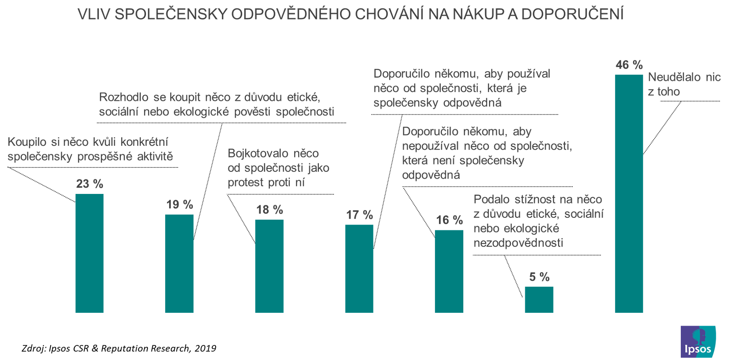
Vybrané postoje vůči CSR
Notes:
csvukrs

Slide 71
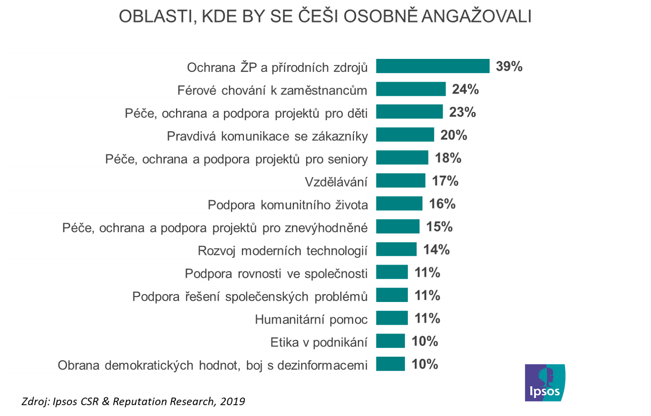
Vybrané postoje vůči CSR
Notes:
csvukrs

Slide 72
Děkuji za pozornost
a přeji Vám úspěšný den ☺
Ing. Pavel Adámek, Ph.D.
adamek@opf.slu.cz

